Slide 1
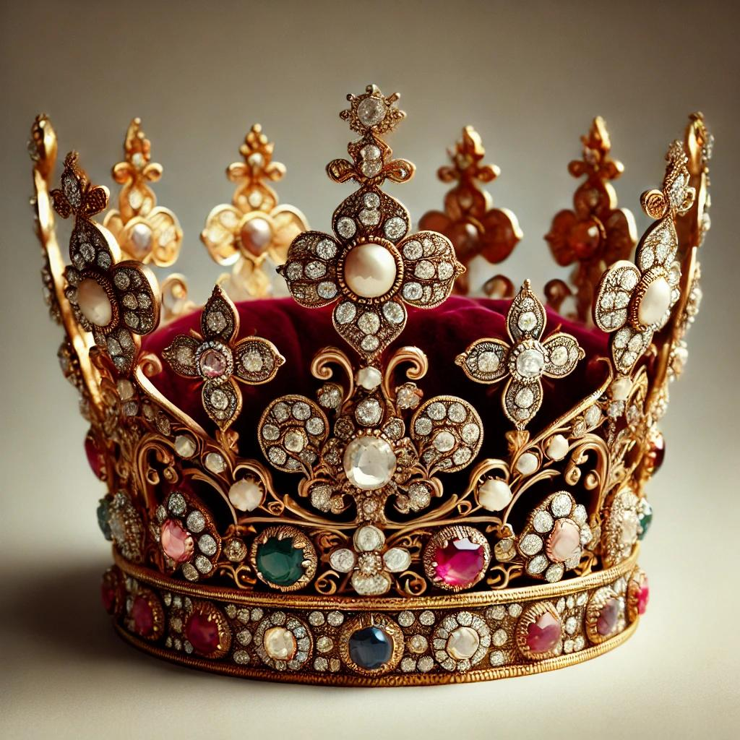
Devoción a la Reina de Chile
I a IV medio

Slide 2
Oración
Avemaría
Dios te salve, María,
llena eres de gracia;
el Señor es contigo.
Bendita Tú eres
entre todas las mujeres,
y bendito es el fruto de tu vientre, Jesús.
Santa María, Madre de Dios,
ruega por nosotros, pecadores,
ahora y en la hora de nuestra muerte. Amén

Slide 3
Título del juego
Juguemos a adivinar
Chile celebra
1
Formen parejas o tríos de trabajo.
2
Cada grupo recibirá una copia de Chile celebra, donde se encuentran las fechas de los días feriados a nivel nacional.
3
Escriban el motivo del día feriado procurando no equivocarse.
4
¡Cuentan con 2 minutos para terminar!

Slide 4
Título de la Provocación
Chile celebra
Día de feriado nacional | Motivo del feriado nacional
Todos los domingos | La Resurrección de Cristo - Día domingo
1 de Enero | Año nuevo
1 de Mayo | Día nacional del trabajo - San José obrero
21 de Mayo | Día de las Glorias Navales - Combate Naval de Iquique
20 de Junio | Día nacional de los pueblos indígenas
29 de Junio | San Pedro y San Pablo
16 de Julio | Día de la Virgen del Carmen
15 de Agosto | Asunción de la Virgen

Slide 5
Título de la Provocación
Chile celebra
Día de feriado nacional | Motivo del feriado nacional
18 de Septiembre | Primera Junta de Gobierno
19 de Septiembre | Día de las Glorias del Ejército
12 de Octubre | Encuentro de dos mundos
31 de Octubre | Días de las iglesias evangélicas y protestantes
1 de Noviembre | Día de todos los santos
8 de Diciembre | Inmaculada Concepción
25 de Diciembre | Navidad

Slide 6
Reflexionemos
Reflexionemos
¿Cuántos días feriados han acertado?
¿Por qué creen que existen los días de feriado nacional?
¿Cuál es la importancia de las celebraciones para un país?
¿Por qué creen que la Virgen del Carmen ha merecido un día de feriado nacional? ¿Qué les hace decir eso?

Slide 7
Meta de la clase
¿De qué otras maneras podemos expresar devoción a la reina de Chile?

Slide 8
Celebrar el 16 de Julio

Slide 9
https://www.youtube.com/watch?v=STqY-GRRXjA&t=4s

Slide 10
Reflexionemos
Reflexionemos
¿De qué otro modo se celebra a la Virgen del Carmen en Chile?
¿Creen que hay maneras de honrarla y celebrarla durante el año?

Slide 11
¡Trabajemos investigando en equipos!

Slide 12
Devoción a la Reina de Chile
1
Formen grupos de cinco integrantes.
1
2
Cada grupo recibe una cartulina, materiales para elaborar un afiche y un anexo informativo sobre una devoción a la Virgen del Carmen.
2
3
Lean la ficha informativa necesaria para elaborar tu afiche.
3
4
A partir del anexo leído, elaboren de manera colaborativa un afiche en que se explique y se promueva esa devoción a la Virgen del Carmen.
4

Slide 13
¿Qué contiene el afiche?
1
Título pertinente y atractivo.
2
Dos o tres ideas centrales que les haya llamado la atención.
3
Un dibujo o representación gráfica que apoye la difusión del mensaje.

Slide 14
Meta de la clase
¿De qué otras maneras podemos expresar devoción a la reina de Chile?

Slide 15
¿Qué aprendiste hoy?
Comparte con un compañero dos cosas nuevas que has aprendido durante la clase.
Señala y justifica su importancia.

